Slide 1
《辞海》
《辞海》是我国第一部兼有字典和百科词典性质的大型综合性辞书。选收了上起古代、下迄当今的中外大量词语，包括成语、典故、人物、著作、历史事件、古今地名、团体组织以及各学科名词术语等，是人们用以释疑解惑的具有权威性的工具书。

Slide 2
《辞海》的出现和修订
《辞海》是1937年由中华书局出版的，是继《辞源》问世后出现的第二本大型综合性辞典。1958年前这个版本的《辞海》曾多次重印，所有这些版本的《辞海》今天都称为“旧辞海”。
《辞海》广泛搜集体现反映当时自然科学和社会科学成果的词语，使用新式标点，引书注明书名和篇名。改正了《辞源》中的一些错误。

Slide 3
新《辞海》
1958年开始修订，1962年印行16分册，1965年印成精装两册。1977年出版了22个分册。1979年，上海辞书出版社出版上、中、下三大本的《辞海》成为通行版本。此后每十年修订一次，现有1989年版和1999年版。此外还有一册的缩印本。

Slide 4
2009年版《辞海》
辞海（第六版）》彩图本收单字字头17914个，比第五版增加近400个，附繁体字、异体字4400余个；词条127 200余条，比第五版增加4200余条；字数2300余万字，比第五版增加200余万字；图片16000余幅，与第五版相当。本版删去词目7000条，新增词目12300余条，条目修订面超过三分之一。

Slide 5
2009年版《辞海》
如果说时间是历史和时代的步伐，那么也可以说，《辞海》就是历史和时间的脚印。社会和自然比较重要的发展和变化，特别是新中国60年来发展和变化，基本上都会在《辞海》中得到反映 。一版又一版《辞海》，不啻是历史和时代的大事记、档案馆和里程碑。所以说， 用《辞海（第六版）》贺庆新中国六十华诞，具有非同一般的意义。

Slide 6
《辞海》（第七版）
2020年12月18日，《辞海》（第七版）出版座谈会在北京举行。
最新亮相的《辞海》（第七版），包含词条13万条，2350万字，160多位各学科顶级专家担任分科主编，1800多位学者参与撰写，超75%的原有词条都进行了修订，历时5年编纂完成，于2020年8月正式出版。图片18000余幅；新增条目（含义项）11000余条，

Slide 7
《辞海》（第七版）
与纸质版同步，由世纪出版集团、上海辞书出版社开发建设的《辞海》（第七版）网络版2021年1月上线试运行。网络版包含词条、图片、视频，输入要查询的条目，就能显示《辞海》中收录的所有内容，通过探索建立词条关联，构建知识导图，方便用户进行内容拓展和知识发现。网络版可以在电脑网页、手机应用和微信公众号中使用，堪称随身携带的《辞海》。

Slide 8
新《辞海》
除了笔画、部首、结构、释义等，还能通过“朗读”听到读音，点击“笔顺”自动显示笔顺。“汉字源流”部分包含甲骨文、金文等古文字字形，展示汉字的早期形态和演变轨迹。点击“书法”，还能欣赏历代2000余位名家的书法16万余幅。网络版还增加了大量图片、音频、视频内容，制作了数量较多的3D动态模型，直观展示远古生物、历史建筑和部分天体等形态，呈现出更加多维立体的百科内容。读者可通过扫描《辞海》（第七版）上的二维码登录体验，购买纸质版将赠送5年的网络版使用权。

Slide 9
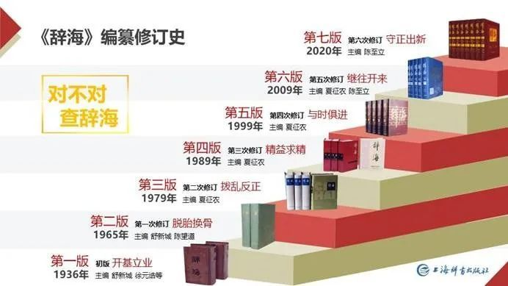

Slide 10
新《辞海》体例
新《辞海》是一部兼有字典和百科性质的综合性词典。
编排方法：正文单字按250部首排列，注音一般用汉语拼音，比较冷僻的字加注直音。分条释义，一般均列书证并注明出处。
用简体字编排，涉及120多个学科领域。

Slide 11
《辞源》和《辞海》的区别
《辞源》
收词截止到鸦片战争以前。专收古代汉语词汇和古代百科的知识词目，专供研究古籍用。
部首：214部，以义归部。
注音：除拼音外还注反切、韵部等，注古音
释义注重溯源，按由本义到引申义、假借义的顺序释义，强调字词的发展源流。
全部用繁体字
《辞海》
收词兼顾语文词语和百科，古今兼收，释义包括古今义，兼有语文词典和百科辞典的作用。
部首：250部，以形归部
注音：汉语拼音注音，冷僻字用直音。
释义：全面解释字词意义，古今意义兼收。
全部用简体字

Slide 12
《汉语大字典》
是目前世界上规模最大的一部以解释汉字形、音、义为主要内容的巨型历史性详解字典，也是目前收汉字最多的字典，共收字54678个。主编徐中舒，由四川辞书出版社和湖北辞书出版社在1986—1990年出齐，共8册。

Slide 13
《汉语大字典》
《汉语大字典》第二版修订工作于1999年正式启动，并于2010年4月出版。2018年1月15日，《汉语大字典》（第二版缩印本）新书发布在北京举行。缩印本由原九卷变为上下两卷，便于携带使用，并改正了原书中的上千处错误，内容更加完善。2023年3月10日，国家“十四五”哲学社会科学重大学术和文化工程《汉语大字典》修订启动暨高端学术咨询会在成都召开。

Slide 14
《汉语大字典》的体例
《汉语大字典》注重形、音、义的密切配合，尽可能历史地、正确地反映汉字形、音、义的发展。按200部首编排。强调直观性，以形归部。

Slide 15
《汉语大字典》字形
字形方面，在楷书的单字条目下，收录了能够反映形体演变关系的、有代表性的甲骨文、金文、小篆和隶书形体，并简要说明其结构的演变。所收入的每一个形体都有可靠的实物或拓片为依据，不选用二手或三手材料。

Slide 16
《汉语大字典》字音
采用“三段标注法”注音：用汉语拼音注现代音，以《广韵》、《集韵》的反切为主要依据注中古音，并注明声调、韵部、声纽。以近人考订的三十部为准标注上古音韵部。

Slide 17
上古音和中古音
上古音是指以《诗经》音为代表的先秦两汉时期的汉语语音系统。
中古音是指以《切韵》为代表的隋唐时期的汉语语音系统。

Slide 18
《汉语大字典》释义
释义：不仅收常用义，还注意考释常用字的冷僻义和冷僻字的意义。并注意形音义的配合，对学习古代汉语和现代汉语都有帮助。

Slide 19
《汉语大字典》体例
正文7卷，每册前有“总部首目录”、“部首排检法说明”、“新旧字形对照举例”、各卷“部首目录”和“检字表”。第8卷是各种附录、分卷部首表、全书笔画检字表和补遗。排版上采用繁简体混排的方式，释文和现代例证用简化字，其余全部用繁体字。

Slide 20
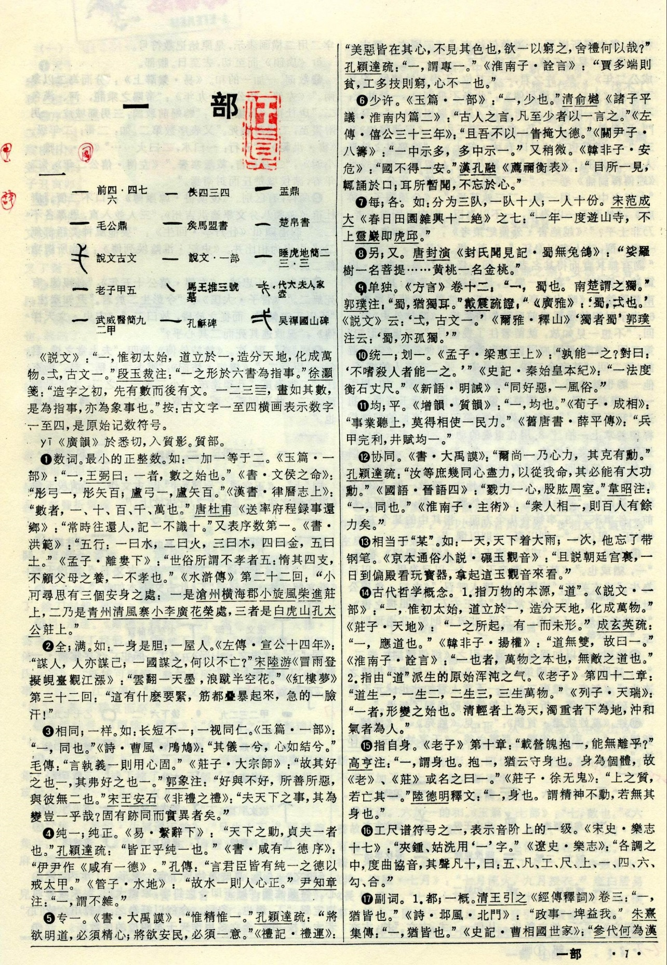

Slide 21
特点
收字全，是研究汉字形体演变的工具书。
了解汉字的多种读音，并了解其变化。
了解多种字义

Slide 22
《汉语大词典》
《汉语大词典》大型多卷本汉语语词词典。罗竹风主编。中国汉语大词典编辑委员会、汉语大词典编纂处编纂，《汉语大词典》编纂始于1975年。上海辞书出版社出版第一卷，自第二卷起改由汉语大词典出版社出版。全书正文12卷，共收单字2.27万，复词37.5万，约5000万字，并配有插图二千余幅；另有《附录·索引》1卷。1986年11月第一卷出版，至1993年11月全书出齐。1994年获第一届国家图书奖。

Slide 23
《汉语大词典》
2012年12月10日《汉语大词典》（第二版）编纂启动，于2015年开始出版，将于2023年完成，全书分25册约6000万字。
2021年12月1日，《汉语大词典》（第二版）第十九册编纂修订工作启动会议在西南交通大学召开，第十九册原稿共1300多页，预计将于2023年9月结束。

Slide 24
《汉语大词典》
编纂原则；“古今兼收，源流并重”
依200个部首编排，以繁体字立目，简化字括注于后

Slide 25
《汉语大词典》
收字标准：所收单字以带复词并有引文例证者为限。没有例证的死字、僻字一般不收。

Slide 26
《汉语大词典》
单字下用汉语拼音标注现代音，并征引古代字韵书中的反切古音。
复词以繁体字立目，广泛收列古今汉语中的词语、熟语、成语、典故和较常见的百科词，集古今汉语词汇之大成。

Slide 27
《汉语大词典》
义项分析精当齐全，释义扼要准确，书证丰富。每个义项一般精选3～4条书证，全面反映语词的历史源流演变。书证涉及经部史部、诸子百家、古今文人别集、戏曲小说、笔记杂著、宗教经典、科技著作、学术专著、近现代报章杂志乃至方志、碑刻、出土资料等，弥足珍贵。

Slide 28
《康熙字典》
中国古代字书发展史上第一部明确以“字典”命名的字书，是中国古代字典的代表作。
主要是在明代梅膺祚《字汇》、张自烈《正字通》的基础上编成的。
共收单字47035个，是当时收字最多的字书。

Slide 29
《康熙字典》
作为康熙“重文化”标志性工程之一的《康熙字典》一书，系清圣祖康熙四十九年（1710）“谕令”陈廷敬、张玉书等编撰，至康熙五十五年（1716）成书的。

Slide 30
《康熙字典》
字典以明梅膺祚《字汇》和清张自烈《正字通》两书为基础，“增《字汇》之阙遗，删《正字通》之繁冗”，所以全书体例基本上仿照两书，以子、丑、寅、卯等地支分为12集，每集再分上、中、下三卷，共42卷。

Slide 31
《康熙字典》
部首共214部，同一部首内所收之字按笔画多少顺序排列。每字先注音后释义，每义一般都引古书例句作为书证，义项分列清楚；编者对字形、字音、字义有所考辨，则多加按语，并分列某些俗体、别体等。据有关专业人士统计，《康熙字典》全书计收字47043个，超越以往所有字典。

Slide 32
《康熙字典》
分为214部首。
先列本字，次列“古文”。后出本添列小篆。
先列举古代的反切注音，再加注直音注音。
先释本音，再释转音。
先释本义，再释别义。形式上“分层释义”。
书证详注出处。

Slide 33
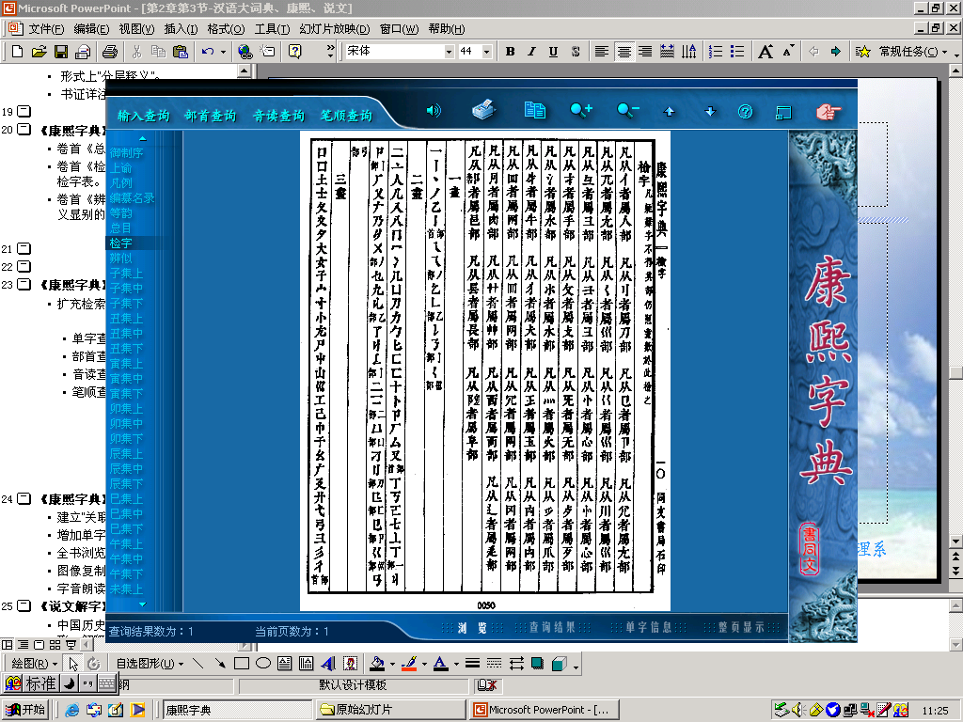

Slide 34
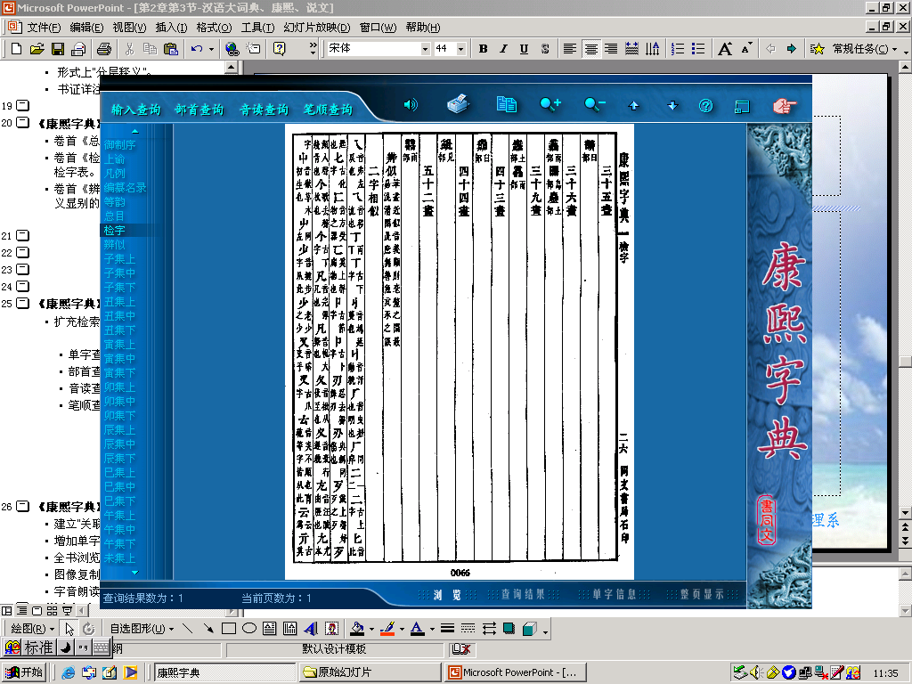

Slide 35
“鱼鲁豕亥”出典
《抱朴子》：书三写，鱼成鲁，虚成虎。
《吕氏春秋》：子夏之晋，过卫，有读史记者曰：“晋三师三豕涉河。”子夏曰：“非也，是己亥。夫己与三相近，豕与亥相似。”至于晋而问之，则曰晋师己亥涉河也。
“笔画近似音义显别毫厘之间最易混淆阅此庶无鱼鲁亥豕之误”。

Slide 36
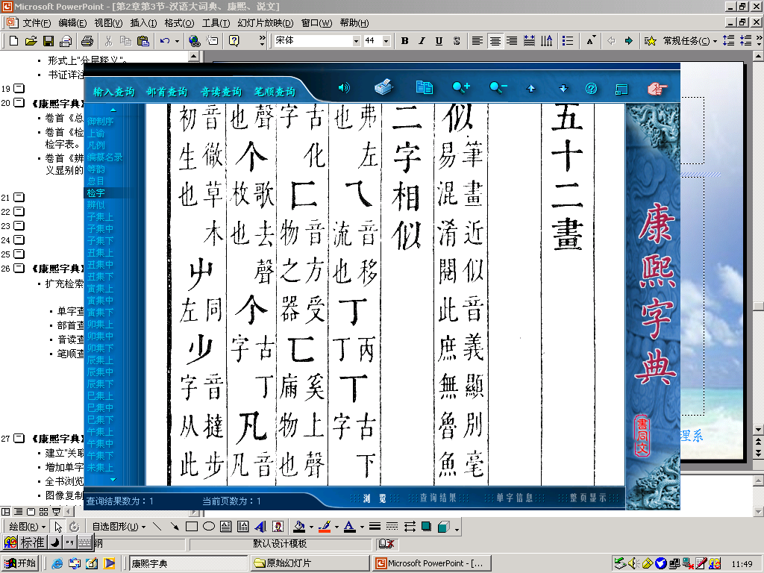

Slide 37
对《康熙字典》的校正
金无足赤，人无完人。《康熙字典》亦然。由于“官修”之书出于众手，加上成书比较匆忙，加之编写者因时代局限性而不可能具有现代语言学和词典学的学术素养，《康熙字典》也存在一些缺点错误，特别是有的地方鉴裁不精，未足为据。而尤为学者诟病的，则是在引用书证时错讹较多。为此，训诂学家王引之（1766—1834）在清政府支持下，于道光七年（1827）主持对该书进行了一次规模较大的校订，作《字典考证》，并予重刊。经过校勘诸臣的认真工作，改正原书错误达2588条，由武英殿重新刊行。

Slide 38
标点本《康熙字典》
上海世纪出版集团汉语大词典出版社2002年6月推出的《康熙字典》（标点整理本），以清道光本《康熙字典》为底本，参校别本，将全书予以标点，加注汉语拼音和注音符号，并重新排印出版，使读者得到一部与现代字典形式相近而又“原汁原味”的《康熙字典》，也使这一素负盛名的古老工具书焕发青春，可谓功德无量之工程。

Slide 39
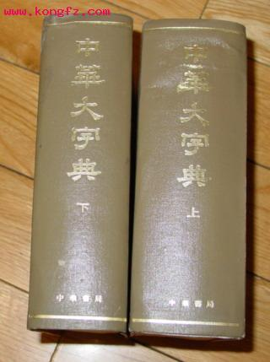

Slide 40
《中华大字典》
中华大字典，著于1915年，比《康熙字典》晚了近200年，该书编撰的目的就是要纠正《康熙字典》中的错误，弥补其不足，力求取而代之。陆费逵、欧阳溥存等编。本书共收字 4.8 万多，其中包括方言字和翻译的新字，较《康熙字典》多出1000多字。1909年开始编纂，1914年编成，1915 年中华书局出版 。 1935 年重印，1978年再次重印。在收词释义方面虽有不足，但是书中却有不少特点，在中国字典编纂史上仍然有其地位。

Slide 41
《中华大字典》体例
部首与《康熙字典》相同，仍为 214 部，惟笔画相同的部首在排列次序上小有移动。
形体相同而音义并异的都另列为一字。义同音异的则止列一字。
书末附有笔画检字。

Slide 42
《中华大字典》
注音都采用《集韵》的反切，并加直音，但又加注《佩文韵府》106 韵的韵目 ，以资参照。书前附《切韵指掌图》，以明反切声韵的类别。即每字每音都只注一个反切，一个直音，一个韵部，比较简明。

Slide 43
《中华大字典》
释义：尽量先注本义，再注引申、转化、假借等义。每条释义单列一条，后引书证，眉目清晰。解释简明，并有近代自然科学知识。字下每一义只引证一条，而每一义又都分行排比。

Slide 44
《中华大字典》
注音：每字每音只注一个反切，一个直音，一个韵部，不再罗列其他，清楚简明。
释义：“分条释义法”，简明清晰更便于使用。《中华大字典》的出现，标志着中国的字典编纂在形式上开始进入了现代。
增多了绘图，注意形象性。

Slide 45
《中华大字典》
其缺点在于释义过求详尽，有时不免重复；引书也有未出篇目的 。
《中华大字典》 改正《康熙字典》的错误 4000 余条，还有许多地方可以补《康熙字典》之不足。1978年重印时删去了原版书前的题词、叙和《切韵指掌图》。

Slide 46
《中文大辞典》
台湾《中文大辞典》编纂委员会编纂，台湾中国文化研究所1962年-1968年出版，共40册。其中正文38册，第39册是部首总索引，第40册是笔画总索引。

Slide 47
《中文大辞典》
《中文大辞典》共收录单字49905个，词语37万多条。各单字下首列该字的甲骨文、金文、小篆、隶书、 楷书、草书等形体，并注明出处。下引古韵书反切、“国语”罗马字注音。次释字义。

Slide 48
《中文大辞典》
释义注重考源，并探究形音义三者之间的关系。每字后列复词，博采历代文献中的词语、典故、成语、诗词、人名、地名、官职名、年号、书名、动植物名等，广泛反映中文词汇。释词广泛采用书证、征引原文。

Slide 49
《中文大辞典》
全书按《康熙字典》的部首分类法排列，214部，略加改动。各部首内的字先分笔画多少，再按字形起笔为序（“永”字笔法）排列。字下词汇以第二字笔画由少到多排列，第二字笔画相同者，再接字形起笔为序。三个字以上的词，依次类推。每册册首有《部首检字法》、《笔画检字表》。该书收字、词较多，引用资料丰富，具有一定的参考价值。1976年曾出版修订普及本，共10册。

Slide 50
总结
中国的字典、词典在古代字书阶段就已形成了先注音、后释义，以及字义有序排列、释义列举书证等规范 。
现代字典、词典编辑体例上的最大变化是形成了“以字带词，分条释义”的表现形式。

